Slide 1
IMPRESE FEMMINILI
IN PROVINCIA DI GENOVA

Slide 2
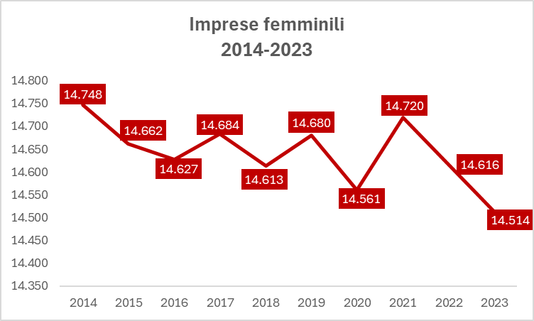
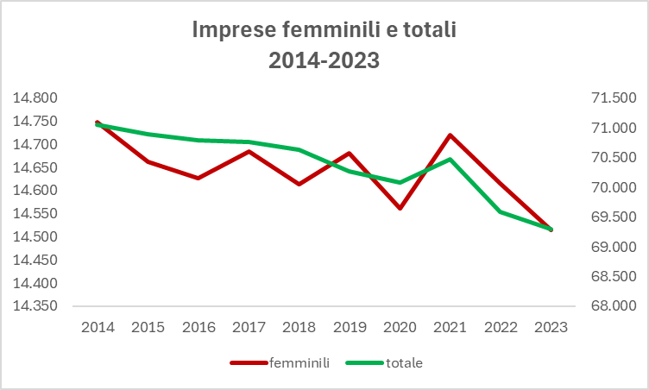
Le imprese femminili in provincia di Genova sono 14.514 (-0,7% rispetto al 2022). Nell’arco degli ultimi 10 anni sono diminuite dell’1,6% a fronte di un calo del 2,5% del totale delle imprese.
Fonte: Infocamere

Slide 3
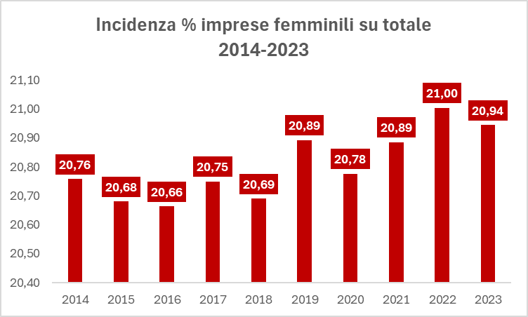
La percentuale delle imprese femminili sul totale delle imprese, nell’arco temporale considerato, è compresa tra il 20,66% nel 2016 e il 21,00% nel 2022. Tale incidenza risulta leggermente inferiore sia al dato ligure (22,9%) che a quello nazionale (22,7%).
Fonte: Infocamere

Slide 4
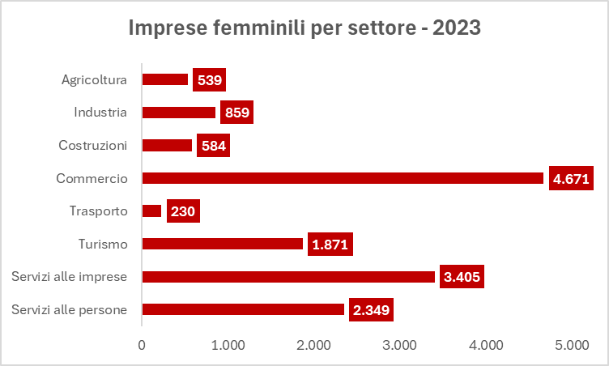
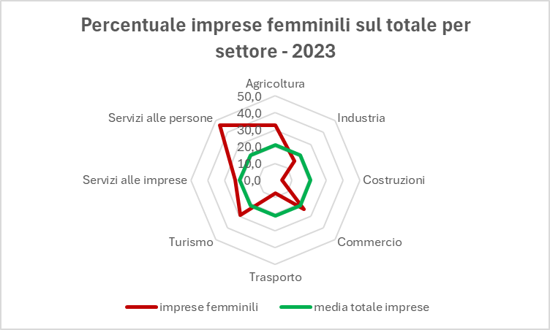
Le imprese femminili in provincia di Genova si concentrano nel commercio (32,2%), nei servizi alle imprese (23,5%) e nei servizi alle persone (16,2%). Rispetto al totale delle imprese, la quota di imprese femminili è superiore a quella media (20,9%) nei servizi alle persone (46,4%), nell’agricoltura (32,7%), nel turismo (29,3%), nel commercio (24,1%) e nei servizi alle imprese (23,7%).
Le attività più gettonate sono Servizi dei parrucchieri e di altri trattamenti estetici, Ristoranti e attività di ristorazione mobile, Bar e altri esercizi simili senza cucina e Commercio al dettaglio di articoli di abbigliamento in esercizi specializzati.
Fonte: Infocamere

Slide 5
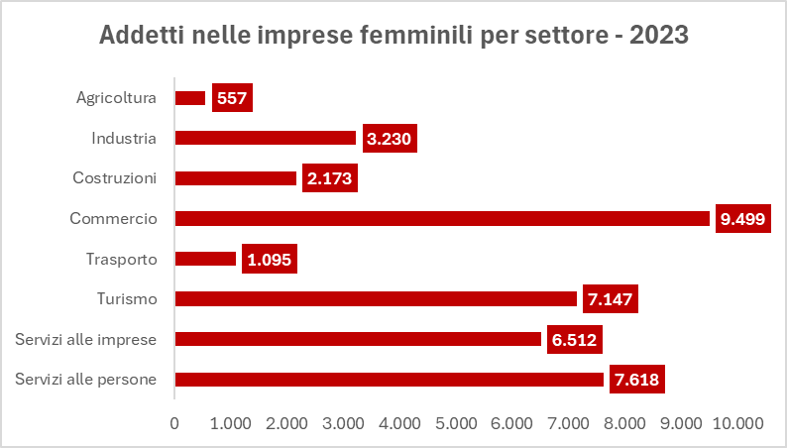
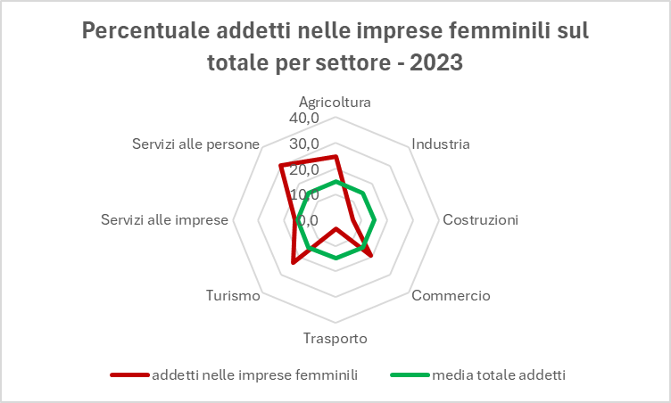
Gli addetti nelle imprese femminili in provincia di Genova sono 38.268 e rispetto al 2014 sono aumentati del 4,4%; si concentrano nel commercio (24,8%), nei servizi alle persone (19,9%) e nel turismo (18,7%).
Rispetto al totale degli addetti, la quota di addetti nelle imprese femminili è superiore a quella media (14,9%) in tutti i settori ad esclusione dell’industria, delle costruzioni e dei trasporti.
Fonte: Infocamere

Slide 6
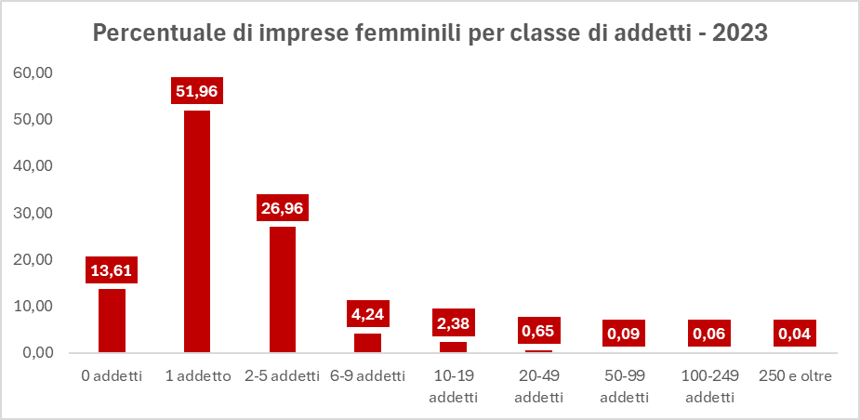
Dall’analisi dell’aspetto strutturale emerge la caratteristica «micro» delle imprese femminili: il 96,8% è concentrato nella classe di addetti 0-9 (contro il 94,6% delle imprese non femminili), di cui il 67,8% con 0 o 1 addetto.
Fonte: Infocamere

Slide 7
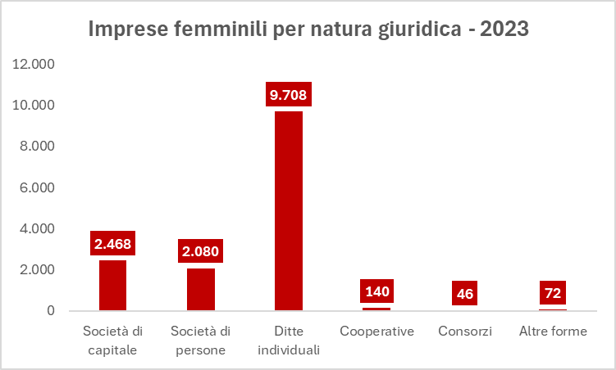
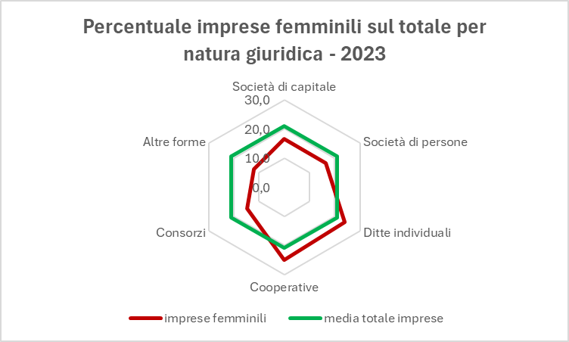
Dal punto di vista della forma giuridica, il 66,9% delle imprese femminili è una ditta individuale: a livello di imprese totali il valore è pari al 58,4%. Rispetto al totale delle imprese, per le imprese femminili si registra una quota superiore alla media nelle ditte individuali (24,0%) e nelle cooperative (25,2%). Si segnala inoltre la quota dei consorzi femminili sul totale, 14,6%, superiore al dato ligure (13,9%) e a quello nazionale (7,1%).
Fonte: Infocamere

Slide 8
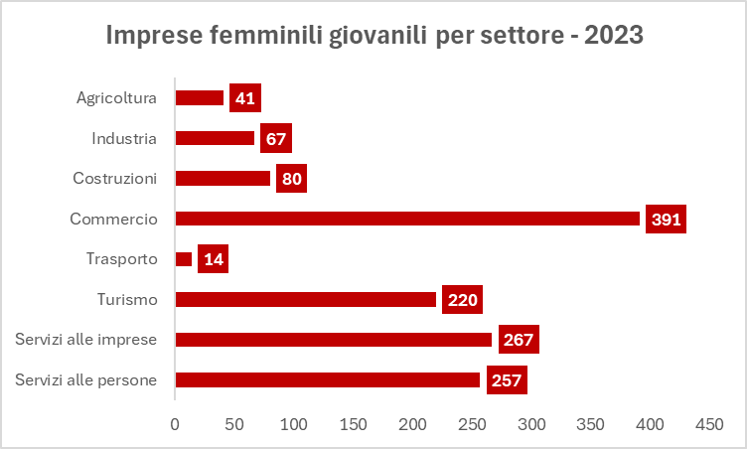
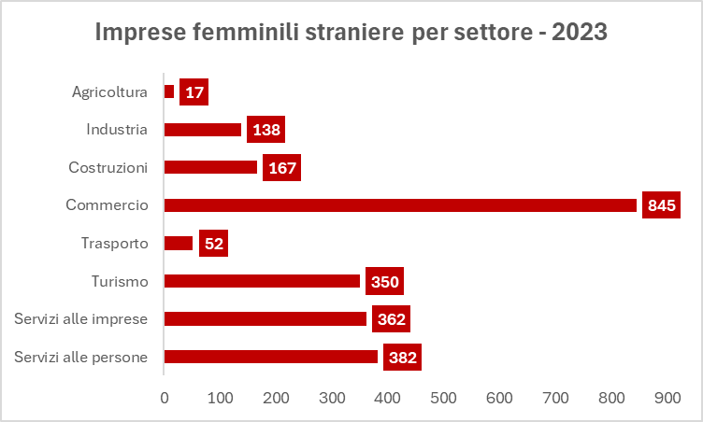
Su 14.514 imprese femminili, circa il 9% è rappresentato da imprese giovanili (1.337), in calo del 19,2% rispetto al 2014 e del 6,1% rispetto al 2022. Le imprese femminili straniere (2.313) incidono per il 15,9% sul totale e crescono del 45,6% sul 2014 e del 4,0% sul 2022.
Fonte: Infocamere

Slide 9
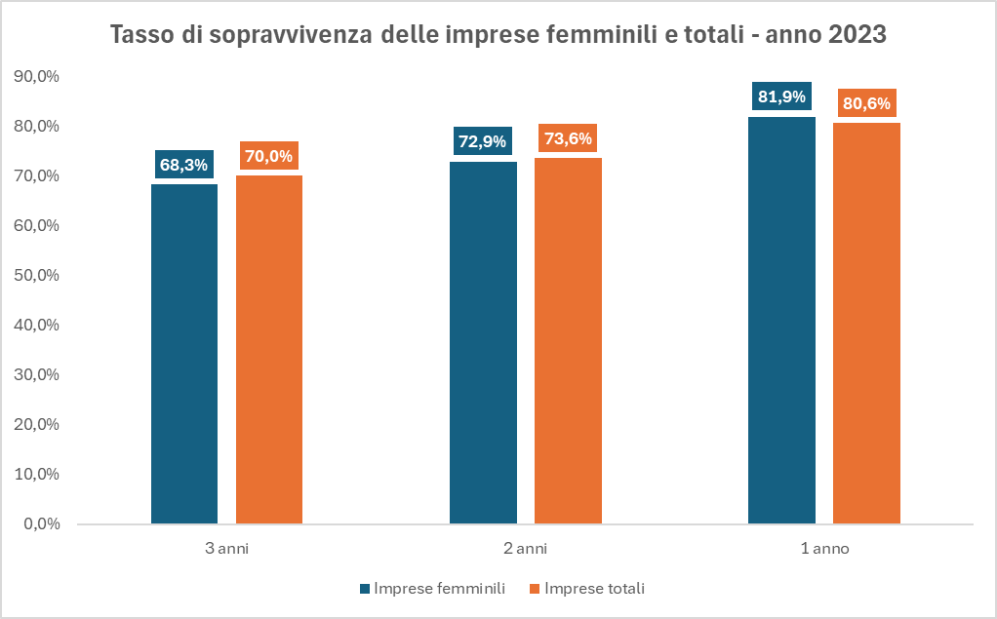
Nel primo anno di vita le imprese femminili registrano un tasso di sopravvivenza superiore a quello del totale delle imprese (81,9% contro 80,6%), mentre negli anni successivi risulta gradualmente inferiore.
Fonte: Infocamere

Slide 10
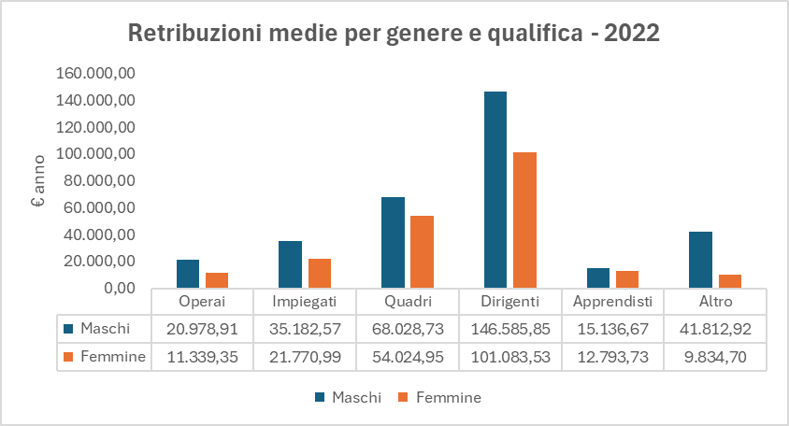
Per concludere un’occhiata ai divari nelle retribuzioni per genere.
In provincia di Genova tra i quadri e gli apprendisti lo stipendio femminile è mediamente il 79,4% e l’84,5% di quello maschile, mentre per le altre qualifiche il divario aumenta considerevolmente: le operaie percepiscono il 54,1% della retribuzione dei maschi, le impiegate il 61,9%, le dirigenti il 69,0% e le dipendenti con altre qualifiche solo il 23,5%.
Fonte: INPS

Slide 11
Grazie per l’attenzione

